Slide 1

TERAPIA ORMONALE SOSTITUTIVA
INDICAZIONI
RISCHI E BENEFICI
.
Drssa Peroni Maria
Centro Ginecologia Endocrinologica
Fondazione Poliambulanza

Slide 2
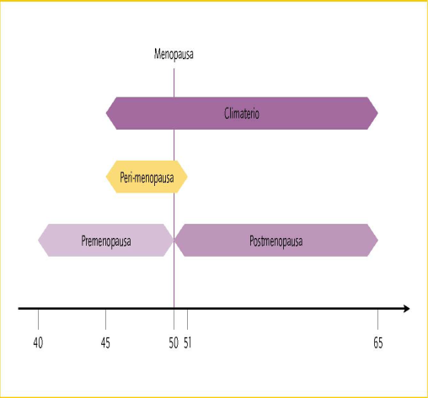
Menopausa
La fase di transizione menopausale o perimenopausa inizia spesso intorno ai 45 anni per concludersi un anno dopo l’ultimo ciclo mestruale.
La postmenopausa comprende invece uno stadio iniziale corrispondente al periodo di cinque anni che segue l’ultima mestruazione ed uno stadio tardivo corrispondente agli anni successivi.
Il termine climaterio si riferisce al quadro sintomatologico a breve e lungo termine che caratterizza la peri- e post-menopausa.
Notes:
Le donne vanno in menopausa ad un’età media di 51 anni, con un 95 che va in menopausa tra i 45 ed i 55 anni.

Slide 3
TOS
Può essere:
Monoterapia (a base di soli estrogeni)
Combinata (a base di estrogeni e progestinici)
Notes:
Il termine terapia ormonale sostitutiva si riferisce alla terapia ormonale con soli estrogeni o con estroprogestinico

Slide 4
INDICAZIONI
Lo scopo della TOS è quello di alleviare i sintomi menopausali PRECOCI ed INTERMEDI associati alla menopausa
J Clin Endocrinol Metab, November 2015, 100 (11): 3975-4011
Notes:
La più recente linea guida clinica pratica clinica pubblicata dall’Endocrine Society concorda che la TOS è indicata per il management dei sintomi menopausali
In più presenta un approccio individualizzato al trattamento basato calcolando un rischio basale cardiovascolare e di K mammario di una donna prima di iniziare la terapia

Slide 5
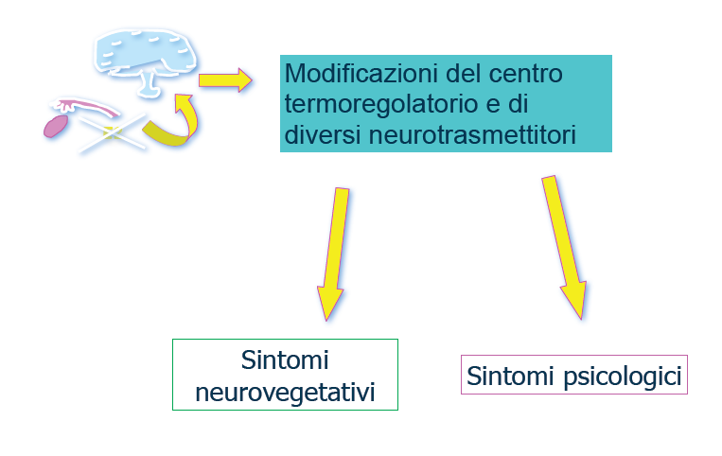
Menopausa: sintomi precoci

Slide 6
Menopausa: sintomi precoci
sintomi neurovegetativi
NEL 75% DELLE DONNE NEI PRIMI 5 ANNI DALLA MENOPAUSA
Vampata di calore (hot flush)
- insorgenza notturna e nelle stagioni calde
- sensazione di caldo della durata di pochi minuti, ad insorgenza dal tronco con
irradiazione al volto, al collo e poi a tutto il corpo
• Sudorazioni
• Palpitazioni
• Cefalea
• Alterazioni del Sonno
- Spossatezza
- Disagio
- Malessere Generale
- Dolori Articolari
- Dolori Muscolari

Slide 7
Menopausa: sintomi precoci
sintomi psicologici
nel 25-50% delle donne:
• depressione
• ansia
• irritabilità
• disturbi della memoria e della concentrazione
• riduzione della libido
• riduzione dell’autostima

Slide 8
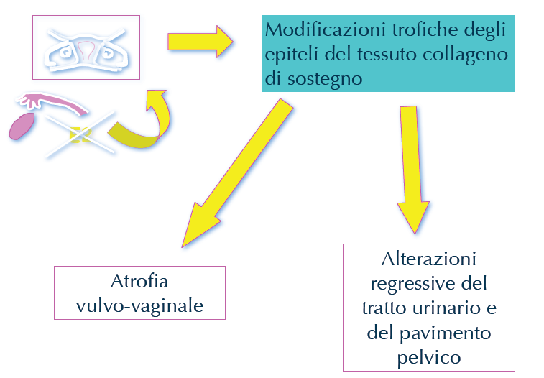
Menopausa: sintomi intermedi

Slide 9
Menopausa: sintomi Intermedi
Nel 40-50% delle donne dopo alcuni anni dall’insorgenza della menopausa:
• Infezioni vaginali ricorrenti
• Secchezza vaginale
• Prurito vulvo-vaginale
• Dispareunia

Slide 10
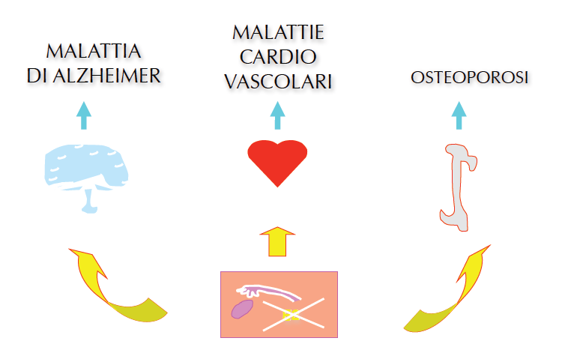
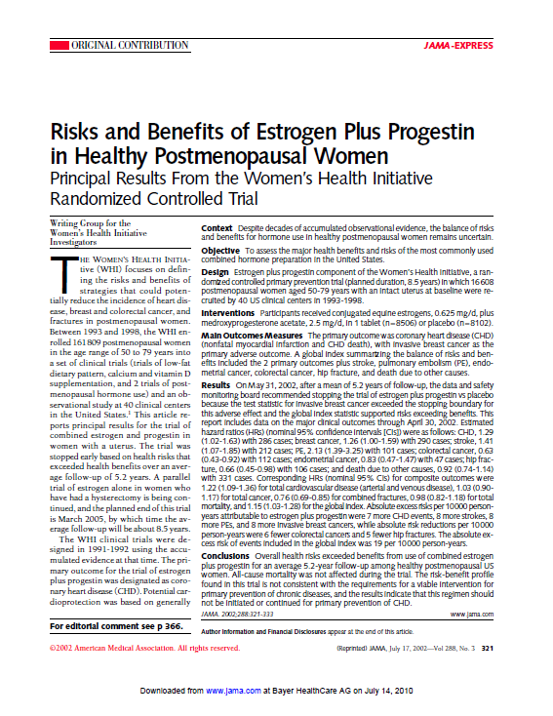
Menopausa: sintomi tardivi
Notes:
In passato la TOS era utilizzata da alcuni per prevenire le patologie cardiovascolari, l’osteoporosi, il decadimento cognitivo e la demenza, tuttavia non viene più raccomandata nel lungo termine alla luce dei risultati del WHI, un insieme di 2 ampi trials randomizzati, che hanno dimostrato un profilo sfavorevolr rischio-beneficio per la TOS.
CHD: il regime ormonale preso in considerazione dalla WHI è stato estrogeni coniugati/MAP, ma è possibile che altre formulazione o dosi possano non avere gli stessi effetti negativi a livello cardiovascolare
OSTEOPOROSI: la scelta terapeutoca di pirma linea è rappresentata dai bifosfonati
FUNZIONE COGNITIVA E DEMENZA: trials clinici hanno escluso benefici cognitivi globali

Slide 12
Importanza dell’età
Mentre la WHI ha chiaramente dimostrato effetti avversi della TOS nelle donne in postmenopausa più anziane (> 60 anni), questo certamente non è il gruppo di donne che si presenta dal ginecologo con l’inizio dei sintomi menopausali
La maggior parte delle donne che richiedono cure mediche per i sintomi correlati alla menopausa lo fa verso la fine dei 40 o l’inizio dei 50 anni.
Donne in buona salute questa fascia di età devono essere rassicurate che il rischio assoluto di complicazioni assumendo la TOS è molto basso
Notes:
Tratteremo meglo questo argomento quando affronteremo il discorso Rischi e Benefici

Slide 13
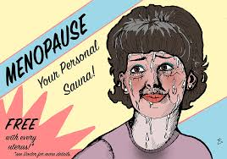
VAMPATE
I sintomi vasomotori sono l’indicazione
più comune per la TOS
La gestione delle vampate deve tenere conto di diversi fattori
Intensità e frequenza dei sintomi
Anamnesi – La paziente è una candidata per la TOS?
Scelta personale – La paziente è interessata alla TOS?
Coesistenza di altri sintomi menopausali , come la depressione
Notes:
Si verificano più frequentemente nella tarda transizione menopausale o nel primo periodo della postmenopausa. Nonostante esistano diverse terapie nessuna è davvero cosi efficace come la TOS.
Circa l’80% delle donne lamenta sintomi vasomotori, la maggior parte li descrive come severi, ma solo il 20-30% richiede una consulto medico per il trattamento, nonostante abbiano un impatto decisamente negativo sulla qualità di vita.
FDR: obesità, fumo, ridotta attività fisica, elevati livelli FSH, basso livello socio-economico, fattori etnici (afroamericane +++)
STUDIO SWAN (Study of Women across the Nation) 1449 donne, durata totale media dei sintomi vasomotori: 7,4 anni
Sono determinati da una disfunzione termoregolatoria a livello ipotalamico indotta dall’ipoestrogenismo.

Slide 14
VAMPATE
La TOS viene suggerita come terapia di prima linea per donne con sintomi moderati/severi (che interferiscono con le usuali attività quotidiane) (GRADO 2B)
  EPT/ET/estrogeni coniugati e bazedoxifene
  (E + LNG-IUD)
Per le donne che hanno controindicazioni o che scelgono di non utilizzare la TOS vengono suggeriti SSRIs o SNRIs, antiepilettici, farmaci ad azione centrale
  Alcuni autori preferiscono basse dosi di PAROXETINA 7,5 mg/die (non nelle donne che utilizzano Tamoxifene), mentre altri preferiscono il CITALOPRAM o ESCITALOPRAM 20 mg(2B)
  Il GABAPENTIN 300 mg per 3/die è una buona opzione per le donne che manifestano i sintomi soprattutto di notte (2C)
  (CLONIDINA: TTS-1)
Notes:
Iud-lng: assorbimento sistemico di lng, aumentato rischio di K mammario , attenzione!
CONTROINDICAZIONI: K mammella, rischio CHD o VTE
Oppure opzioni non ormonali in pazienti che hanno sospeso la terapia e che lamentano vampate persistenti
Paroxetina blocca la conversione del tamoxifene nei suoi metaboliti attivi
La clonidina si usa infrequentemente per i suoi EC (bocca secc, vertigini, costipazione, sonnolenza)

Slide 15
CONTROINDICAZIONI
Anamnesi di tumore mammario
Malattie cardiovascolari
Pregresso evento tromboembolico o ictus
Malattie epatiche in fase attiva
Sanguinamento vaginale non diagnosticato
Elevato rischio di K endometriale
TIA
Notes:
CONTROINDICAZIONI RELATIVE: iperrigliceridemia, mallattia della colecisti in fase attiva, positività per fattori trombofilici (fatt V Leiden),

Slide 16
Candidate alla TOS
Donne in salute sintomatiche, entro i 10 anni dalla menopausa
< 60 anni che non presentano controindicazioni alla TOS
Notes:
La più recente linea guida clinica pratica clinica pubblicata dall’Endocrine Society concorda che la TOS è indicata per il management dei sintomi menopausali
In più presenta un approccio individualizzato al trattamento basato calcolando un rischio basale cardiovascolare e di K mammario di una donna prima di iniziare la terapia
Terapia non ormonali per donne con elevato R CVD o ad alto e moderato R per K mammella
Terapia transdermica per donne con moderato R CVD con un progestinico che abbia un effetto neutro sui parametri della coagulaz (progesterone micronizzato)
La via transdermica è associata ad un minor rischio TE, di infarto, di ipertrigliceridemia.

Slide 17
BENEFICI E RISCHI
Notes:
Dopo la pubblicazione dello studio WHI nel 2002 l’uso della TOS si è ridotto nella decade successiva e questo declino ha continuato a verificarsi nonostante i dati rassicuranti che i benefici della TOS superano i rischi nella maggior parte delle giovani donne in postmenopausa (entro i 10 anni dalla menopausa e <60 anni di età)

Slide 18
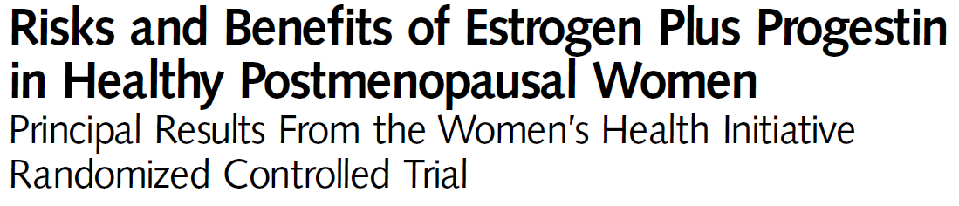
Nel 2002 vengono pubblicati i dati relativi allo studio HRT combinata
Studio randomizzato controllato vs placebo
In totale: 16608 donne in post-menopausa (8506 attivo – 8102 placebo)
  Terapia utilizzata: Prempro (0,625 di estrogeni coniugati equini + MPA 2,5mg)
  Endpoint primario: valutazione della protezione dell’HRT nei confronti della patologia cardiaca coronarica
  Endpoint secondario: valutazione delle fratture del collo del femore
  Evento avverso primario: tumore mammario invasivo
    Altri eventi valutati:
      altre patologie cardiovascolari
      carcinoma endometriale, colorettale e altri
      altre fratture
Notes:
Dopo 10 analisi ad interim, il DSMB (data and safety monitoring board) suggerisce l’interruzione dello studio per un aumento del rischio di tumore mammario e di un aumento del rischio cardiovascolare non controbilanciato da benefici in termini di fratture e altre patologie
Quindi questo trial era stato disegnato per determinare I rischi/benefici della TOS per la prevenzione delle patologie croniche, ma le analisi non sono state stratificate per età o tempo trascorso dalla menopausa

Slide 19
Alcune considerazioni sulla popolazione in esame:
Età media: 63 anni
35% in terapia per ipertensione
35% sovrappeso (BMI 25-29)
34% obese (BMI > 30)
4% diabetiche
12.5% ipercolesterolemiche
6,9% in terapia con statine
Notes:
Questo studio ha dimostrato gli effetti avversi nella popolazione postmenopausale più anziana (sopra i 60 anni e da più di 10 anni dalla menopausa), che non è il gruppo che si presenta alla nostra attenzione con l’inizio dei sintomi

Slide 20
JAMA 2013; 310:1353
Notes:
È stato quindi pubblicato un report per avere una panoramica globale della fase di intervento e post intervento (13 anni di follow up) stratificando per età, anni dalla menopausa ed altre importanti variabili

Slide 21
STIMA DEI RISCHI NELLE DONNE <> 50-59 ANNI
 | TERAPIA COMBINATA ESTROPROGESTINICA | TERAPIA CON SOLI ESTROGENI
MALATTIA CARDIOVASCOLARE | + 2,5 casi Su 1000 donne in 5 ANNI Vs PLACEBO | -5,5 casi
K MAMMELLA | + 3 casi | - 2,5 casi
ICTUS | + 2,5 casi | -0,5 casi
EMBOLIA POLMONARE | +3 casi | + 1,5 casi
K COLON-RETTO | -0,5 casi | - 0,5 casi
K ENDOMETRIO | Nesuna differnza | /
FRATTURA ANCA | -1,5 casi | - 1,5 casi
MORTALITA’ PER TUTTE LE CAUSE | -5 eventi | - 5,5 venti
Notes:
Queste analisi mostrano che i rischi della TOS nelle donne giovani complessivamente sono più bassi in modo considerevole rispetto alle più anziane, la maggiore spiegazione di questa differenza sta nel minor rischio basale delle donne più giovani di CHD, ictus, tromboembolia venosa e K mammella.
Non è dimostrato un aumento di R in CHD o K mammella con l’uso di soli estrogeni, questa discrepanza suggerisce che il progestinico gioca un ruolo importante nello sviluppo di queste patologie.
Quindi per questa fascia di donne post menopausali più giovani, sintomatiche, la TS a breve termine (5 anni) è considerata un’opzione ragionevole

Slide 23
RISCHIO CARDIOVASCOLARE
Discrepanza tra risultati dei precedenti studi OSSERVAZIONALI e WHI
  Sovrastima benefici negli studi Osservazionali?
  Sottostima benefici negli studi Randomizzati?
Studi preclinici su effetti
Ipotesi di una “finestra temporale” nella quale poter beneficiare della Terapia Ormonale sotitutiva.
Notes:
Lo studio della WHI ha riportato che molti dei benefici della TOS visti in alcuni studi epidemiologici non sono stati dimostrati nei trials randomizzati. Piuttosto che una riduzione nelle rischio di patologie cardiovascolari è sttao visto un aumento. Queste differenze stridenti possono essere spiegate da un bias dovuto alle utilzzatrici non proprio healthy, dall’età più anziana della popolazione in studio e dal timing di inizio della terapia

Slide 24
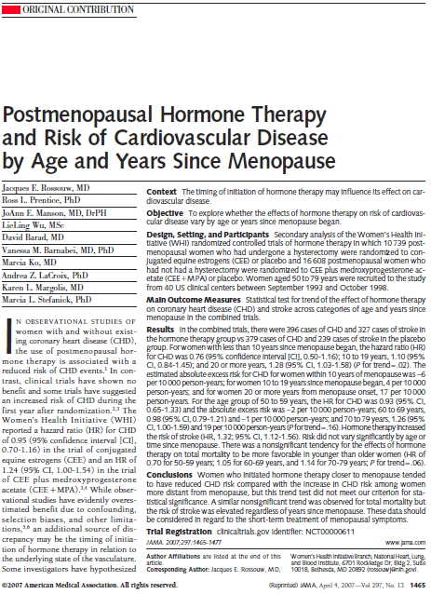
RISCHIO CARDIOVASCOLARE
Notes:
LO

Slide 25
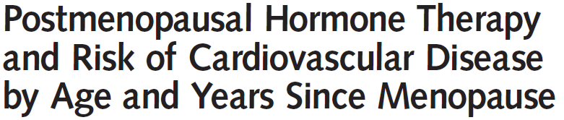
In questa rianalisi sono state considerate tutte le donne dei due studi WHI che prevedessero una terapia (CEE o CEE + MPA) vs placebo.
Obiettivo: individuare l’effetto della terapia ormonale sostitutiva sulla malattia coronarica e sullo stroke per:
          categoria d’età
          anni dall’insorgenza della menopausa

Slide 26
Risultati:
Anni dall’insorgenza della menopausa:
HR per CHD
< 10: 0.76 (95% CI 0.50 - 1.16)
Rischio assoluto: -6/10.000/anno
10 – 19: 1.10 (95% CI 0.84 - 1.45
Rischio assoluto: +4/10.000/anno
> 20 o più: 1.28 (95% CI 1.03 – 1.58)
Rischio assoluto: +17/10.000/annob
p (trend)=0.02

Slide 27
Risultati
Gruppi di età:
HR per CHD
50 - 59: 0.93 (95% CI 0.65 - 1.33) Rischio assoluto: -2/10.000/anno
60 - 69: 0.98 (95% CI 0.79 - 1.21) Rischio assoluto: -1/10.000/anno
70 - 79: 1.26 (95% CI 1.00 – 1.59) Rischio assoluto: 19/10.000/anno
p (trend) = 0.16

Slide 28
Risultati:
Anni dall’insorgenza della menopausa:
HR per Stroke
< 10: 1.77 (95% CI 1.05 - 2.98)
(escludendo >60 aa e pregresse CVD: 1.23 n.s.)
10 – 19: 1.23 (95% CI 0.92 - 1.66)
> 20 o più: 1.26 (95% CI 0.98 – 1.62)

Slide 29
Risultati
Gruppi di età:
HR per Stroke
50 - 59: 1.13 (95% CI 0.73 - 1.76)
60 - 69: 1.50 (95% CI 1.17 - 1.92)
70 - 79: 1.21 (95% CI 0.93 – 1.58) Rischio assoluto: 19/10.000/anno

Slide 30
  L’effetto degli ormoni su CHD può variare con il numero di anni dall’insorgenza della menopausa (rischio maggiore per >20 anni o ≥ 70anni di età)
  Tendenza ad una diminuzione di CHD in pazienti più giovani o da meno di 10aa in MP (anche se non s.s.)
  Diminuzione della mortalità in donne 50 – 59 anni
  Rischio di stroke non aumentato per donne 50-59 e non aumentato in donne da < 10 aa in menopausa se escluse pregresse CVD o età >60.
  Il basso o assente rischio di CHD in donne in menopausa da < 10aa è in qualche modo rassicurante per le donne che considerano l’uso di TOS nei primi anni dall’insorgenza della menopausa (valutando i fattori di rischio per stroke)
  Rischio di tumore mammario (CEE + MPA): HR 1.19 (95% CI 0.84 – 1.70)
  HRT 38 casi /10.000/anno – Non HRT 30 casi /10.000/anno
  (insorti in donne che avevano già fatto uso di terapia ormonale per 5-10 aa)

Slide 31
Queste analisi suggeriscono che le conseguenze della TOS possono variare con gli anni dall’insorgenza della menopausa: rischio di CHD non aumentato per donne vicine alla MP e un rischio elevato per donne distanti dalla menopausa con sintomi vasomotori.
Non sono state identificati sottogruppi a diminuito rischio anche se la mortalità in donne 50 – 59 aa di età è risultata ridotta.
I risultati sono coerenti con le raccomandazioni sull’uso della HRT nel breve termine per la cura di sintomi vasomotori moderati o severi ma non nel lungo termine per la prevenzione di CHD.
Notes:
Una metanalisi della cochrane del 2015 ha dimostrato un ridotto rischio di CHD e una tasso di mortalità ridotto per le donne che iniziano TOS <10 anni dalla menopausa

Slide 32
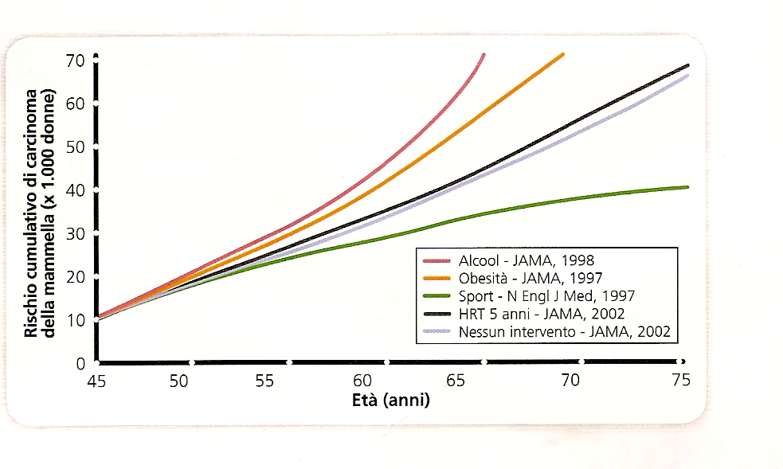
RISCHIO di K MAMMELLA
Notes:
Nello studio WHI il R di K invasivo della mammella è risultato aumentato in modo significativo con la TOS combinata E/P in un follow up medio di 5,6 anni. È stato evidenziato he i k mammari che insorgono in donne che assumono la TOS abbiano una prognosi relativamente favorevole (studio pubblicato su Lancet).
Al contrario un tasso minore di K mammari è stato evidenziato nel trial con TOS on solo estrogeni.

Slide 33
Rischi
K OVAIO: non aumento del R
K ENDOMETRIO: aumento del R in donne con l’utero che fanno solo ESTROGENO (rischio assoluto di K endometrio in post menopausa 1/1000 aumenta a 1/100), durata e dose dipendente.
Questo R viene annullato aggiungendo un progestinico (in un regime ciclico o continuo)

Slide 34
Rischi

Slide 35
Rischi

Slide 36
Rischi
Notes:
La terapia estrogenica, soprattutto gli estrogeni vaginali, sono efficaci per i sintomi della atrofia vaginale:
Gli estrogeni locali sono efficaci nel ridurre le infezioni ricorrenti del tratto urinario

Slide 37
POI
I dati pubblicati dalla WHI non fanno riverimento a donne con la POI (primary ovarian insufficiency), definita come la menopausa prima dei 40 anni
Le attuali linee guida consigliano che l’HRT deve essere protratta fino all’età media della menopausa (50-51 anni) per prevenire la perdita prematura dell’osso, malattie cardiovascolari e l’ictus
Notes:
A questo punto, quando la terapia viene interrotta ed i sintomi della menopausa sono moderati o severi, la stessa discussione riguardo a potenziali rischi e benefici dell’HRT verrà presa in considerazione

Slide 38
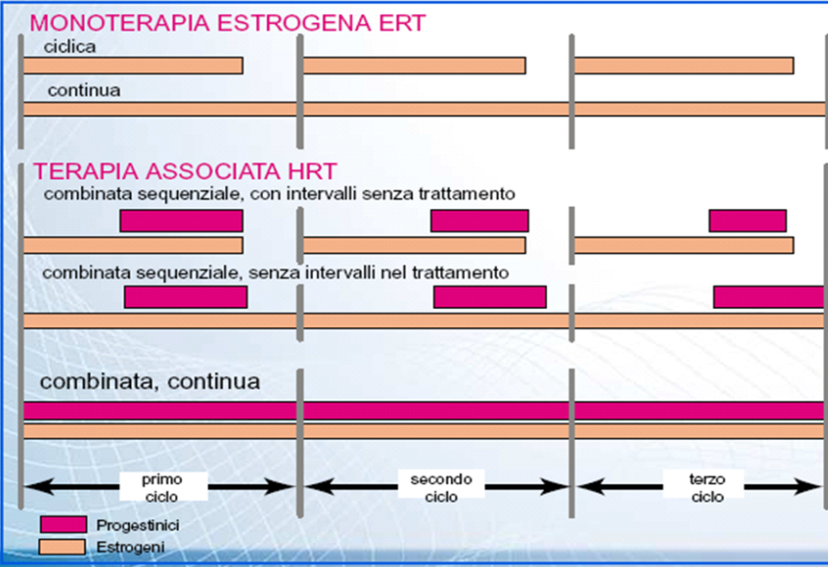
Schemi di terapia
Notes:
Una volta presa la decisione di trattare una donna con la TOS si decide lo schema di terapia e la via di somministrazione.
Gli estrogeni possono essere assunti per via orale, transdermica, gel topici o localmente con creme, gel o compresse vaginali
L’iperplasia endometriale ed il K endometriale possono già verificarsi dopo 6 mesi di terapia con solo estrogeno, quindi il progestinico deve sempre essere aggiunto a donne che hanno l’utero
Regimi combinati ciclici: sanguinamento mensile
Regimi combinati continui: amenorrea
Entrambi i regimi ciclico/combinato sono protettivi nei confronti del K endometrio

Slide 39
Preparati a base di ESTROGENI
Notes:
La TOS include una vasta gamma di prodotti con diverse vie di somministrazione, con potenziali differenti benefici e rischi. Da questo punto di vista il termine “effetto di classe” è confondente e inappropiato. Comunque, le evidenze riguardo differenti rischi e benefici tra diversi prodotti sono limitate.
Tutte le vie di somministrazione dell’estrogeno sono ugualmente efficaci sulla sintomatologia, ma le preparazioni transdermiche sono associate ad un minor R TE e di ictus
0,625 mg/die Estrogeni coniugati = 1 mg/die 17betaE2 orale = 50 mcg 17betaE2 transdermico
L’approccio attuale è quello di partire con basse dosi 25 mcg di 17betaE2 o 0,5 mg/die E2 orale (minori effetti sulla coagulazione, sui markers infiammatori, minor R di infarto e TE) , a meno che la paziente non lamenti sintomi severi (aumentare dopo 1 mese di terapia)
Un’eccezione è rappresentata per donne più giovani sottoposte a BSO che richiedono dosi maggiori per 2-3 anni dopo l’intervento

Slide 40
Associazioni ESTRO-PROGESTINICHE
Notes:
Il progestinico di prima scelta è il progesterone micronizzato

Slide 41
HRT
ECCESSO DI ESTROGENI
nausea, vomito, edema, gonfiore
dismenorrea, tensione mammaria
DEFICIENZA ESTROGENICA
HF, depressione, irritabilità
spotting, sanguinamento scarso, secchezza vaginale
ECCESSO DI PROGESTINICO
Stanchezza, depressione, irritabilità, nervosismo, cefalea, acne, seborrea, alopecia
Aumento dell’appetito, diminuzione della libido, gonfiore e tensione, colestasi, ittero
DEFICIENZA PROGESTINICA
Sanguinamenti abbondanti
dismenorrea

Slide 42
BAZEDOXIFENE 20 mg/ESTROGENI CONIUGATI 0,45 mg
Il bazedoxifene è un modulatore selettivo del recettore per estrogeni (SERM)
Il bazedoxifene serve per proteggere l’endometrio contrastando localmente l’azione degli estrogeni, riducendo quindi il rischio di iperplasia endometriale
  Sull’osso effetti estrogeno agonisti
  Sull’endometrio effetti antagonisti
  Apparentemente effetti neutrali sulla mammella
87% delle pazienti amenorroiche
Aumentato rischio TVE
Notes:
Per donne che non possono tollerare il progestinico orale può essere utilizzato questo prodotto (duavive)
Il bazedoxifene che sostituisce il progestinico, è un modulatore selettivo del recettore per estrogeni (SERM) e serve per proteggere l’endometrio contrastando localmente l’azione degli estrogeni, riducendo quindi il rischio di iperplasia endometriale
Bazedoxifene/conjugated estrogen has estrogen agonist effects on bone, antagonist effects on the endometrium, and apparently neutral effects on breast. A theoretical advantage of this combination would be to relieve estrogen deficiency symptoms while avoiding progestin-associated side effects, breast tenderness, and the increased risks of endometrial and breast cancer.
Evita gli effetti collaterali associati al progestinico, soprattutto la tensione mammaria, indicato nelle donne che non tollerano la terapia progestinica orale

Slide 43
FITOESTROGENI
I fitoestrogeni sono composti non steroidei che originano naturalemente da piante, frutti e verdure
I fitoestrogeni si dividono in 3 classi principali:
- isoflavoni, a maggior attività estrogenica, contenuti soprattutto nella soia e nel trifoglio rosso
- lignani, contenuti prevalentemente nel luppolo
- cumestani, contenuti nel trifoglio rosso e nei germogli di soia
I più importanti, più utilizzati in ambito farmacologico e studiati sono gli isoflavoni
Notes:
I fitoestrogeni sono sostanze naturali contenute in diversi vegetali e così chiamate in quanto possiedono una struttura chimica e una funzione biologica simili a quelle degli ormoni femminili anche se di potenza inferiore. Sono in grado di legarsi agli stessi recettori di membrana cellulare degli estrogeni umani con azione simil-ormonale.
Sono contenuti nei vegetali sotto forma di precursori (come glicosidi) e vengono metabolizzati e attivati nell’intestino ad opera della flora batterica.
Molte donne usano questi integratori per alleviare i sintomi della mneopausa perché pensano che in quanto naturali siano più sicuri della terapia ormonale, nonostante questo non sia stato mai scientificamente provato

Slide 44
Isoflavoni
Gli isoflavoni possono essere suddivisi in 5 composti:
- daidzeina - genisteina - formononetina - biocanina A - gliciteina.
Tra questi la genisteina e la daidzeina sono sicuramente i composti maggiormente studiati e presenti soprattutto in soia e trifoglio rosso
Gli isoflavoni da soia e trifoglio generalmente vengono utilizzati a dosaggi che vanno da 40 mg a 80 mg/die. In Italia il Ministero della Salute limita il dosaggio di isoflavoni a 80 mg per dosaggio giornaliero.
Notes:
. Gli isoflavoni si legano ai recettori degli estrogeni producendo un debole effetto estrogenico. Questo porta ad un’interessante doppia azione:
- quando i livelli degli estrogeni nel corpo sono insufficienti (per esempio nelle donne in menopausa), gli isoflavoni possono stimolare i recettori estrogenici con effetti simil-ormonali;
- quando, invece, i livelli di estrogeni sono ottimali, gli isoflavoni tendono a svolgere azione antiestrogenica legandosi ai recettori al posto del ligando naturale (estradiolo). Svolgendo un’azione più debole rispetto all’estrogeno di riferimento, questa viene letta dall’organismo come antiestrogenica

Slide 45
Isoflavoni: efficacia
Dati sull’efficacia sui disturbi menopausali piuttosto contrastanti
Una review sistematica del 2013 di 43 trials clinici non ha dimostrato un effetto benefico dei fitoestrogeni sulle vampate, fatta eccezione per la geneisteina. Dosi > 30 mg/die riducono le vampate confrontate al placebo.
Lethaby A et al. Phytoestrogens for menopausal vasomotor symptoms. Cochrane Database Syst Rew 2013
Notes:
In questo ambito troviamo risultati piuttosto contrastanti.
Diversi studi svolti con soia, isoflavoni della soia, agliconi degli isoflavoni o genisteina da sola, mostrano un miglioramento delle vampate di calore così come degli altri sintomi della menopausa, come la secchezza vaginale.
In altri studi, al contrario, i risultati mostrano effetti poco o per nulla consistenti.

Slide 46
Isoflavoni: sicurezza
Non esistono dati evidenti sulla correlazione tra l’utilizzo di moderate quantità di fitoestrogeni (28-50 mg/die) e aumento del rischio di tumore al seno, però, visto il rischio teorico e l’assenza di trials randomizzati su larga scala sulla sicurezza di questi composti, sarebbe opportuno utilizzare questi prodotti con cautela nelle donne con storia di tumore al seno o ad alto rischio.
Per quanto riguarda eventuali interazioni con altri farmaci, sembra che gli isoflavoni possano interagire sia col tamoxifene che con gli inibitori delle aromatasi, inibendone l’attività
Notes:
I dubbi maggiori sulla sicurezza degli isoflavoni riguardano l’attività estrogenica di questi composti che, potenzialmente, potrebbero portare a stimolazione dei recettori estrogenici a livello del seno e dell’endometrio causando, in soggetti predisposti o con precedenti patologie neoplastiche, ad aumento del rischio tumorale.
Sebbene generalmente gli isoflavoni svolgano debole attività estrogenica quando questa viene paragonata a quella dell’estradiolo (vedi sopra), in alcuni studi sugli animali, in determinate circostanze, gli isoflavoni possono stimolare le cellule del cancro al seno_{40,41}. Altri studi, invece, hanno dato risultati decisamente contraddittori₋
Per quanto riguarda l’attività a livello uterino, molti studi hanno dimostrato che gli isoflavoni non stimolano le cellule dell’utero. Nonostante questo uno studio su 365 partecipanti della durata di 5 anni, ha evidenziato una stimolazione uterina nel 3,37% nelle donne che avevano utilizzato isoflavoni contro uno 0% del gruppo placebo

Slide 47
CONCLUSIONI
NON generalizzare quando si parla di estratti vegetali. La variabilità chimica delle materie prime, la standardizzazione dell’iter produttivo, le composizioni chimiche degli estratti, i titoli e le forme farmaceutiche possono influire in maniera drastica e sostanziale sugli effetti clinici di prodotti che alla fonte partono come integratori a base della stessa pianta.
L’efficacia terapeutica di un prodotto andrebbe sempre attribuita al marchio commerciale (con evidenti prove cliniche alla mano) e non ad un prodotto solo in virtù del fatto che è costituito da un estratto a base di una pianta che in letteratura ha dimostrato determinate attività: primo perché non è detto che chimicamente l’estratto sia sovrapponibile a quello studiato, secondo perché, come in questo caso, i dati non sono assolutamente conclusivi.
Notes:
A number of expert groups, including the North American Menopause Society [1], American College of Obstetricians and Gynecologists [49], and the Endocrine Society [45], have issued scientific statements advising against the use of custom-compounded hormones. Key points of the 2016 Endocrine Society statement include:
●There are numerous approved estrogen and progestin formulations in all countries for MHT; therefore, there is no rationale for use of non-approved products.
●There are no randomized trials demonstrating either efficacy or safety of compounded bioidentical hormone therapy for treating menopausal symptoms.
●The contents, dose, quality, and sterility of these products are not subject to regulatory oversight. When tested, potencies and patterns of
●These products are not required to include package inserts or the standard warnings that all approved estrogens provide.
In spite of warnings against the use of bioidentical hormones, there has been continued growth of the industry. In a survey of compounding and community pharmacies in the United States, it was estimated that prescription rates for custom-compounded bioidentical hormones now approach those of US Food and Drug Administration (FDA)-approved MHT prescriptions [44]. Similar results were reported in a second study [50]. This highlights the importance of physician and patient education about the differences between approved products and less-regulated hormone formulations.

Slide 48



Slide 49
Lo scopo della TOS è quello di alleviare i sintomi menopausali, soprattutto quelli vasomotori (HF), altri sintomi che rispondono alla TOS sono depressione/disturbi del tono dell’umore, GSM, disturbi del sonno
.Donne in salute sintomatiche <>50-59 anni devono essere rassicurate che il rischio assoluto di complicanze prendendo la TOS per 5 anni è molto basso
Per donne in menopausa in salute entro i 10 anni dalla menopausa e <60 anni con sintomi vasomotori severi/moderati la TOS è il trattamento di prima scelta (Grado 2B).
Fanno eccezione donne con una storia di K mammario, CHD, un pregresso evento tromboembolico o ictus, malattie epatiche in fase acuta e quelle ad elevato rischio per queste complicanze
Viene raccomandato il 17BE2 transdermico per la donna che inizia la TOS (Grado 2C). La via transdermica è importante soprattutto per le donne con ipertrigliceridemia o con FDR per tromboembolia. Essendo comunque il rischio di VTE ed ictus basso per donne giovani ed in salute se la paziente preferisse la via orale consideriamo la via orale sicura. Diversi tipi e via di somministrazione degli E sono ugualmente efficaci per HT
Notes:
La TOS include una vasta gamma di prodotti con diverse vie di somministrazione, con potenzialmente differenti benefici e rischi. Da questo punto di vista il termine “effetto di classe” è confondente e inappropiato. Comunque, le evidenze riguardo differenti rischi e benefici tra diversi prodotti sono limitate.

Slide 50
Per le donne che lamentano il ritorno dei sintomi vasomotori al termine della terapia estrogenica viene raccomandato di provare inizialmente con opzioni non ormonali . Se tuttavia questo approccio non fosse efficace è possibile prescrivere la TOS al dosaggio più basso possibile in pazienti selezionate con attenzione
Per donne con l’utero è necessarior aggiungere il progestinico per prevenite l’iperplasia endometriale ed il carcinoma
Il progestinico di prima scelta che viene consigliato è il progesterone micronizzato perché è efficace nel prevenire l’iperplasia, è metabolicamente neutro e non pare aumentare il R di K mammella o CHD, nonostane i dati siano limitati (Grado 2 C)
Attualmente non viene raccomandato l’uso della TOS per la prevenzione di malattie croniche (osteoporosi, malattie cardiovascolari o demenza) (Grado 2B).

Slide 51
Per le donne che hanno solo sintomi riferibili all’atrofia vaginale raccomandiamo l’uso di estrogeni vaginali (Grado 2B)
Nel Women.s Health Initatitive (WHI) i rischi della terapia combinata includono eventi CHD, ictus, VTE e K mammella, mentre i benefici includono una riduzione del R di frattura e K colorettale
Con la terapia solo a base di estrogeni si sono ottenuti uguali risultati per R di l’ictus, VTE e di frattura, mentre non è stato dimostrato un incremento del R per CHD o K mammella
Analisi successive hanno dimostrato che il R di CHD sembra dipendere dal timing di esposizione, senza un eccesso di R in donne giovani (<60 anni). I tassi di mortalità inoltre appaiono più bassi nelle donne giovani che fanno uso di TOS

Slide 52
La TOS deve essere considerata come parte di una strategia clinica complessiva che include raccomandazioni cliniche circa dieta, esercizio, divieto del fumo e un uso moderato di alcool per mantenere la salute delle donne in peri-postmenopausa
La TOS deve essere individualizzata e modellata in base ai sintomi e ai bisogni per la prevenzione di patologie cosi come alla storia familiare, ai risultati di analisi cliniche e alle preferenze e aspettative delle donne.
Le donne con una menopausa iatrogena o spontanea prima dei 45 anni e in particolare prima dei 40 anni hanno un alto rischio di malattie cardiovascolari ed osteoporosi e possono essere ad alto rischio per disordini affettivi e demenza. La TOS può ridurre i sintomi e preservare la densità ossea ed consigliato almeno fino all’ età media della menopausa
Il counselling dovrebbe includere rischi e benefici della TOS con termini chiari e comprensibili, per esempio numeri assoluti rispetto a, o insieme a cambiamenti dalla baseline, espressi come rischio relativo. Questo consente alle donne di fare una scelta consapevole sulla TOS. Informazione scritte sui rischi e benefici possono essere utili.

Slide 53
Le donne che prendono la TOS dovrebbero avere una mammografia annuale e una visita annuale che includa una esaminazione fisica, una aggiornamento sulla storia medica familiare, indagini di laboratorio, una discussione sullo stile di vita, e una strategia per prevenire o ridurre le patologie croniche
Non vi sono ragioni per definire limiti temporali mandatori alla TOS. I dati dello studio WHI e altri dati da altri studi supportano un uso di almeno 5 anni in donne sane che iniziano il trattamento prima dei 60 anni
Continuare o meno la terapia dovrebbe essere a discrezione di una donna che sia ben informata, insieme al propio medico, dipendentemente da specifici obiettivi terapeutici e la stima dei benefici/rischi individuali

Slide 54
MENOPAUSA & HRT
Visita “centrata” sulla paziente
Alleanza Terapeutica
“Quando la porta si chiude e sono con la
mia paziente è ancora un evento speciale,
come lo è sempre stato.
Essere un medico è un privilegio e un
piacere che sopravviverà…” Speroff, 1999
Notes:
A fronte di una medicina sempre più “scientifica” ed
“economicizzata”, il momento magico medico-paziente
deve sopravvivere…
...non pratichiamo medicina molecolare o virtuale

Slide 55


